Slide 1

《概率论与数理统计》
假设检验
假设检验的基本概念 —— 基本原理，两类错误，双侧/单侧检验
正态总体参数的假设检验 —— 单个正态总体/两个正态总体

Slide 2





假设检验的基本概念
基本原理
上一章中，我们在总体参数未知的情况下 利用样本估计出一个参数，并检验这参数的优劣程度/可信程度。
本章我们将从另一个角度出发，即提出一个对总体参数的假设，在有一定把握的条件下 判断这假设是否能成立。
这样的问题称为 假设检验。
以 正态总体$X\sim N(μ,σ^{2})$中$μ$未知，检验假设$μ=μ_{0}$能否成立 举例
提出假设$H_{0}$及备选假设$H_{1}$
给定假设$H_{0}$成立的概率$1−α$（显著性水平）
此统计量的取值应当不落入一定的范围$W$（拒绝域）
1
3
假设$H_{0}:μ=μ_{0}$；$H_{1}:μ≠μ_{0}$
假设不成立则$|\overline{X}−μ_{0}|$即$|U|$的值较大，则拒绝域临界值即为$u_{α/2}$
（因$P\left\{\left|U\right|≥u_{α/2}\right\}=α$）
构造一个统计量
该统计量满足假设$H_{0}$且不含任何未知参数
2
根据样本的观察值计算统计量$U$的观察值$u_{0}$
若$t_{0}$落入拒绝域，则拒绝假设$H_{0}$
4
构造$U=\frac{\overline{X}−μ_{0}}{σ/\sqrt{n}} \sim N(0,1)$，其满足假设$μ=μ_{0}$
假设检验

Slide 3
假设检验的基本概念
两类错误，双侧/单侧检验
由于样本具有随机性，因此我们作任何对于假设的判断都不是完全无误的，可能会存在两类错误：
第 I 类错误 弃真错误
在 原假设$H_{0}$本来为真 时，作出拒绝$H_{0}$的判断。犯这种错误的概率即为显著性水平$α$.
第 II 类错误 纳伪错误
在 原假设$H_{0}$本来为假 时，作出接受$H_{0}$的判断。犯这种错误的概率记为$β$.
在不增大样本容量$n$的情况下，$α$越小，$β$必然越大。若想使$α$与$β$同时减小，只能增大样本容量。
根据实际问题的需要，假设$H_{0}$的接受域可以在拒绝域两边，称作双侧检验；也可以在拒绝域的一侧，称作单侧检验。
双侧检验
单侧检验
如：$H_{0}:μ=μ_{0}$；$H_{1}:μ≠μ_{0}$
如：$H_{0}:μ≤μ_{0}$；$H_{1}:μ>μ_{0}$

Slide 4
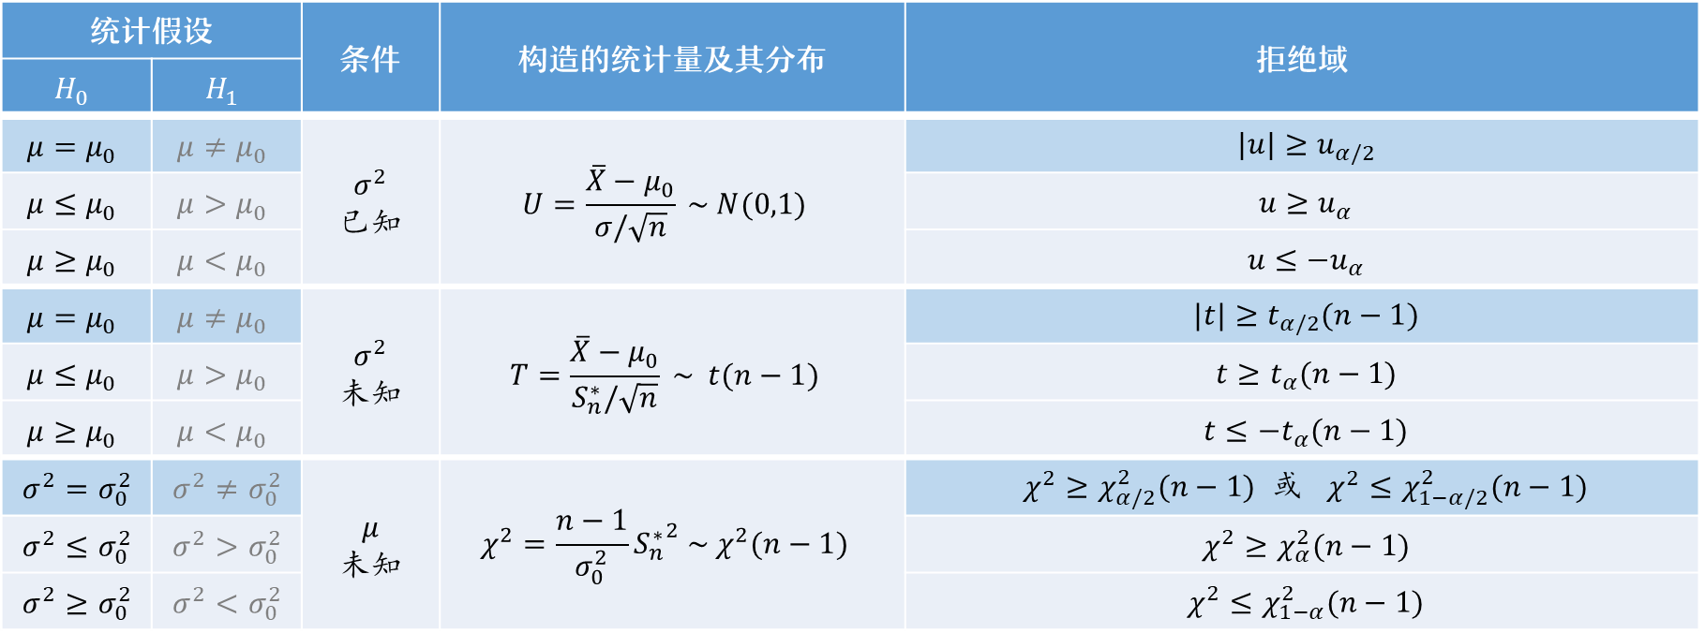

正态总体参数的假设检验
检验方法
针对 正态总体的参数假设，可以按照下表 进行假设检验：
$$X\sim N(μ,σ^{2})$$
统计假设 |  | 条件 | 构造的统计量及其分布 | 拒绝域
$$H_{0}$$ | $$H_{1}$$
$$μ=μ_{0}$$ | $$μ≠μ_{0}$$ | $$σ^{2}$$ 已知 | $$U=\frac{\overline{X}−μ_{0}}{σ/\sqrt{n}} \sim N(0,1)$$ | $|u|≥u_{α/2}$
$$μ≤μ_{0}$$ | $$μ>μ_{0}$$ |  |  | $u≥u_{α}$
$$μ≥μ_{0}$$ | $$μ<μ_{0}$$ |  |  | $u≤−u_{α}$
$$μ=μ_{0}$$ | $$μ≠μ_{0}$$ | $$σ^{2}$$ 未知 | $$T=\frac{\overline{X}−μ_{0}}{S_{n}^{∗}/\sqrt{n}} \sim t(n−1)$$ | $|t|≥t_{α/2}(n−1)$
$$μ≤μ_{0}$$ | $$μ>μ_{0}$$ |  |  | $t≥t_{α}(n−1)$
$$μ≥μ_{0}$$ | $$μ<μ_{0}$$ |  |  | $t≤−t_{α}(n−1)$
$$σ^{2}=σ_{0}^{2}$$ | $$σ^{2}≠σ_{0}^{2}$$ | $$μ$$ 未知 | $$χ^{2}=\frac{n−1}{σ_{0}^{2}}{S_{n}^{∗}}^{2} \sim χ^{2}(n−1)$$ | $χ^{2}≥χ_{α/2}^{2}(n−1)$ 或 $χ^{2}≤χ_{1−α/2}^{2}(n−1)$
$$σ^{2}≤σ_{0}^{2}$$ | $$σ^{2}>σ_{0}^{2}$$ |  |  | $χ^{2}≥χ_{α}^{2}(n−1)$
$$σ^{2}≥σ_{0}^{2}$$ | $$σ^{2}<σ_{0}^{2}$$ |  |  | $χ^{2}≤χ_{1−α}^{2}(n−1)$

Slide 5
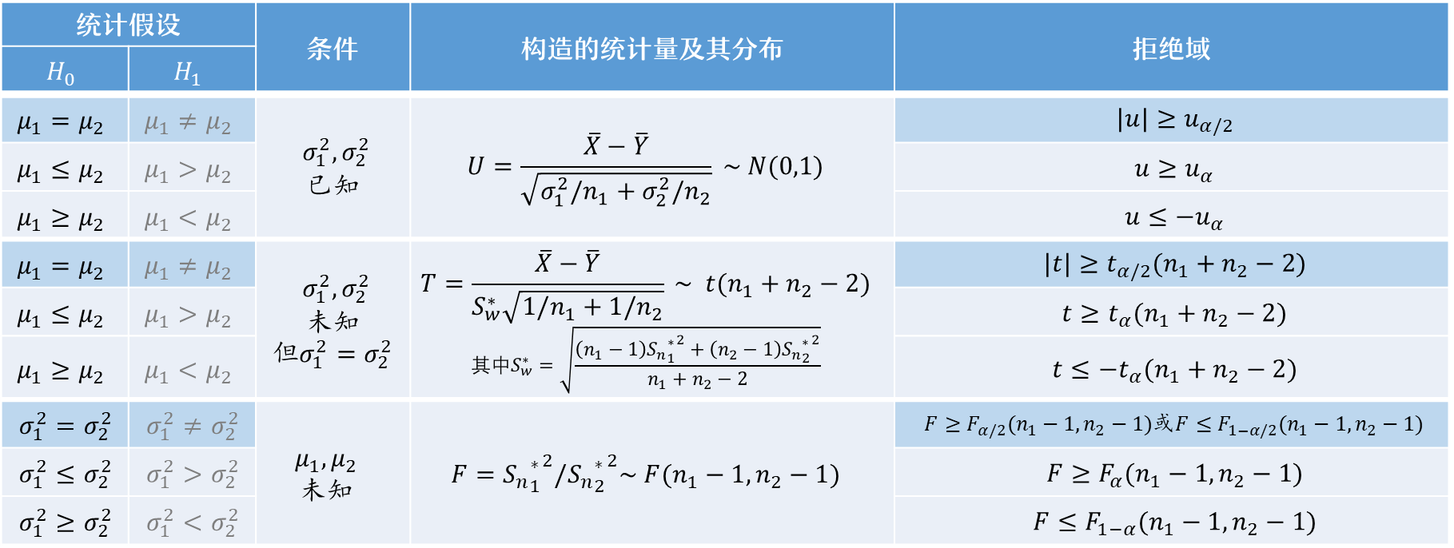

正态总体参数的假设检验
检验方法
针对 正态总体的参数假设，可以按照下表 进行假设检验：
$X\sim N\left(μ_{1},σ_{1}^{2}\right),Y\sim N\left(μ_{2},σ_{2}^{2}\right)$且相互独立
统计假设 |  | 条件 | 构造的统计量及其分布 | 拒绝域
$$H_{0}$$ | $$H_{1}$$
$$μ_{1}=μ_{2}$$ | $$μ_{1}≠μ_{2}$$ | $σ_{1}^{2},σ_{2}^{2}$ 已知 | $$U=\frac{\overline{X}−\overline{Y}}{\sqrt{σ_{1}^{2}/n_{1}+σ_{2}^{2}/n_{2}}} \sim N(0,1)$$ | $|u|≥u_{α/2}$
$$μ_{1}≤μ_{2}$$ | $$μ_{1}>μ_{2}$$ |  |  | $u≥u_{α}$
$$μ_{1}≥μ_{2}$$ | $$μ_{1}<μ_{2}$$ |  |  | $u≤−u_{α}$
$$μ_{1}=μ_{2}$$ | $$μ_{1}≠μ_{2}$$ | $σ_{1}^{2},σ_{2}^{2}$ 未知 但$σ_{1}^{2}=σ_{2}^{2}$ | $$T=\frac{\overline{X}−\overline{Y}}{S_{w}^{∗}\sqrt{1/n_{1}+1/n_{2}}} \sim t(n_{1}+n_{2}−2)$$ $$其中S_{w}^{∗}=\sqrt{\frac{\left(n_{1}−1\right){{S_{n}}_{1}^{∗}}^{2}+\left(n_{2}−1\right){{S_{n}}_{2}^{∗}}^{2}}{n_{1}+n_{2}−2}}$$ | $|t|≥t_{α/2}(n_{1}+n_{2}−2)$
$$μ_{1}≤μ_{2}$$ | $$μ_{1}>μ_{2}$$ |  |  | $t≥t_{α}(n_{1}+n_{2}−2)$
$$μ_{1}≥μ_{2}$$ | $$μ_{1}<μ_{2}$$ |  |  | $t≤−t_{α}(n_{1}+n_{2}−2)$
$$σ_{1}^{2}=σ_{2}^{2}$$ | $$σ_{1}^{2}≠σ_{2}^{2}$$ | $$μ_{1},μ_{2}$$ 未知 | $$F={{S_{n}}_{1}^{∗}}^{2}/{{S_{n}}_{2}^{∗}}^{2}\sim F(n_{1}−1,n_{2}−1)$$ | $F≥F_{α/2}(n_{1}−1,n_{2}−1)$或$F≤F_{1−α/2}(n_{1}−1,n_{2}−1)$
$$σ_{1}^{2}≤σ_{2}^{2}$$ | $$σ_{1}^{2}>σ_{2}^{2}$$ |  |  | $F≥F_{α}(n_{1}−1,n_{2}−1)$
$$σ_{1}^{2}≥σ_{2}^{2}$$ | $$σ_{1}^{2}<σ_{2}^{2}$$ |  |  | $F≤F_{1−α}(n_{1}−1,n_{2}−1)$

Slide 6

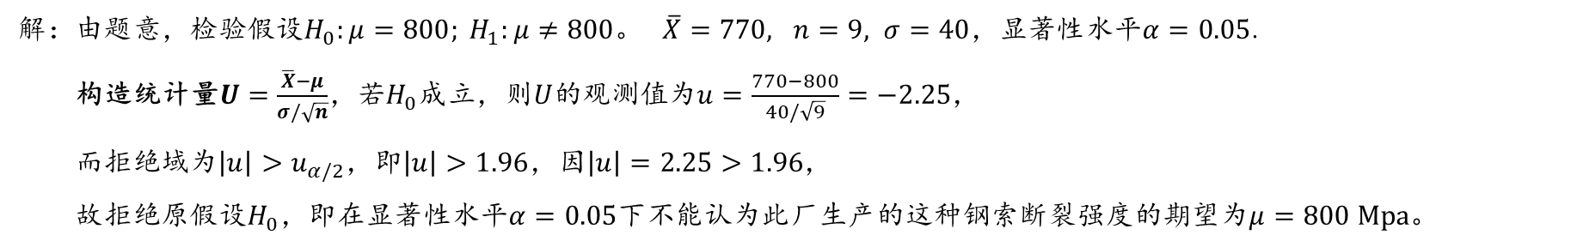
正态总体参数的假设检验
均值$μ$的检验方法（$σ^{2}$已知）
例1.1：某厂生产一种钢索，其断裂强度$X\sim N(μ,{40}^{2})$。从一批产品中抽测了9件，测得其平均断裂强度为$770 Mpa$.
问：能否在显著性水平$α=0.05$下认为此厂生产的这种钢索断裂强度的期望为$μ=800 Mpa$？（已知$u_{0.025}=1.96$）
解：由题意，检验假设$H_{0}:μ=800; H_{1}:μ≠800$。 $\overline{X}=770, n=9, σ=40$，显著性水平$α=0.05$.
构造统计量$U=\frac{\overline{X}−μ}{σ/\sqrt{n}}$，若$H_{0}$成立，则$U$的观测值为$u=\frac{770−800}{40/\sqrt{9}}=−2.25$，
而拒绝域为$\left|u\right|>u_{α/2}$，即$\left|u\right|>1.96$，因$\left|u\right|=2.25>1.96$，
故拒绝原假设$H_{0}$，即在显著性水平$α=0.05$下不能认为此厂生产的这种钢索断裂强度的期望为$μ=800 Mpa$。

Slide 7

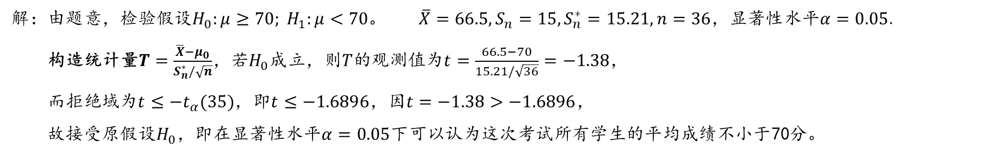
正态总体参数的假设检验
均值$μ$的检验方法（$σ^{2}$未知）
例1.2：设某次年级统考的学生成绩服从正态分布，某同学随机走访了36位考生，算得平均成绩为66.5分，标准差为15分。
问：能否在显著性水平$α=0.05$下认为这次考试所有学生的平均成绩不小于70分？（已知$t_{0.05}\left(35\right)=1.6896$）
解：由题意，检验假设$H_{0}:μ≥70; H_{1}:μ<70$。 $\overline{X}=66.5, S_{n}=15, S_{n}^{∗}=15.21,n=36$，显著性水平$α=0.05$.
构造统计量$T=\frac{\overline{X}−μ_{0}}{S_{n}^{∗}/\sqrt{n}}$，若$H_{0}$成立，则$T$的观测值为$t=\frac{66.5−70}{15.21/\sqrt{36}}=−1.38$，
而拒绝域为$t≤−t_{α}(35)$，即$t≤−1.6896$，因$t=−1.38>−1.6896$，
故接受原假设$H_{0}$，即在显著性水平$α=0.05$下可以认为这次考试所有学生的平均成绩不小于70分。

Slide 8
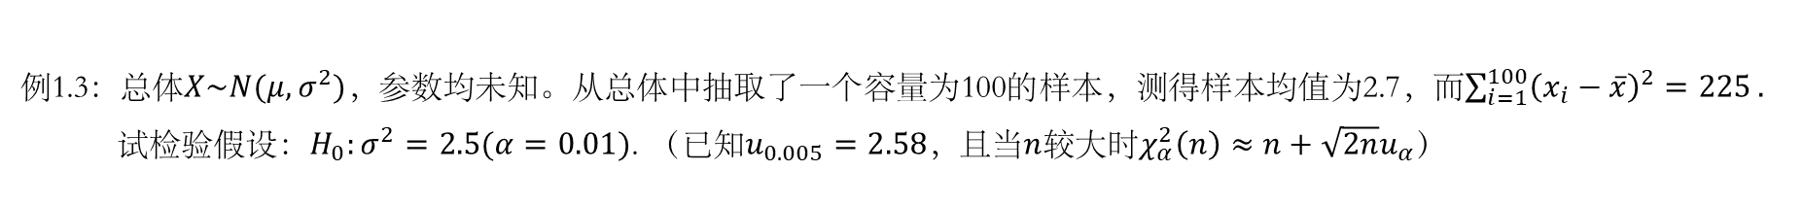

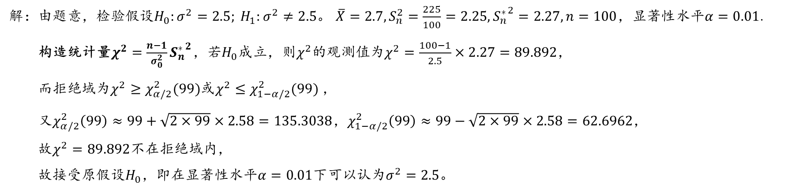
正态总体参数的假设检验
方差$σ^{2}$的检验方法
例1.3：总体$X\sim N(μ,σ^{2})$，参数均未知。从总体中抽取了一个容量为100的样本，测得样本均值为2.7，而$\sum_{i=1}^{100}{{\left(x_{i}−\overline{x}\right)}^{2}=225}.$
试检验假设：$H_{0}:σ^{2}=2.5(α=0.01)$. （已知$u_{0.005}=2.58$，且当$n$较大时$χ_{α}^{2}\left(n\right)≈n+\sqrt{2n}u_{α}$）
解：由题意，检验假设$H_{0}:σ^{2}=2.5; H_{1}:σ^{2}≠2.5$。 $\overline{X}=2.7, S_{n}^{2}=\frac{225}{100}=2.25, {S_{n}^{∗}}^{2}=2.27,n=100$，显著性水平$α=0.01$.
构造统计量$χ^{2}=\frac{n−1}{σ_{0}^{2}}{S_{n}^{∗}}^{2}$，若$H_{0}$成立，则$χ^{2}$的观测值为$χ^{2}=\frac{100−1}{2.5}×2.27=89.892$，
而拒绝域为$χ^{2}≥χ_{α/2}^{2}(99)$或$χ^{2}≤χ_{1−α/2}^{2}(99)$，
又$χ_{α/2}^{2}\left(99\right)≈99+\sqrt{2×99}×2.58=135.3038$，$χ_{1−α/2}^{2}\left(99\right)≈99−\sqrt{2×99}×2.58=62.6962$，
故$χ^{2}=89.892$不在拒绝域内，
故接受原假设$H_{0}$，即在显著性水平$α=0.01$下可以认为$σ^{2}=2.5$。

Slide 9


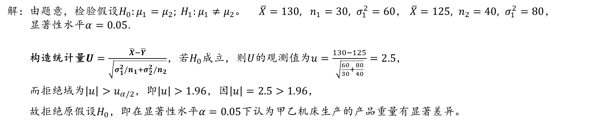
正态总体参数的假设检验
均值差$μ_{1}−μ_{2}$的检验方法（$σ_{1}^{2},σ_{2}^{2}$已知）
例1.4：甲乙两机床生产同种类的某产品，设它们生产的产品重量都服从正态分布，且甲的方差为60，乙的方差为80. 今从甲
机床生产的产品中抽取30件，测得平均重量为130g；从乙机床生产的产品中抽取40件，测得平均重量为125g. 问：甲乙机床
生产的产品重量有无显著差异（$α=0.05$）？（已知$u_{0.025}=1.96$）
解：由题意，检验假设$H_{0}:μ_{1}=μ_{2}; H_{1}:μ_{1}≠μ_{2}$。 $\overline{X}=130, n_{1}=30, σ_{1}^{2}=60$， $\overline{X}=125, n_{2}=40, σ_{1}^{2}=80$，
显著性水平$α=0.05$.
构造统计量$U=\frac{\overline{X}−\overline{Y}}{\sqrt{σ_{1}^{2}/n_{1}+σ_{2}^{2}/n_{2}}}$，若$H_{0}$成立，则$U$的观测值为$u=\frac{130−125}{\sqrt{\frac{60}{30}+\frac{80}{40}}}=2.5$，
而拒绝域为$\left|u\right|>u_{α/2}$，即$\left|u\right|>1.96$，因$\left|u\right|=2.5>1.96$，
故拒绝原假设$H_{0}$，即在显著性水平$α=0.05$下认为甲乙机床生产的产品重量有显著差异。

Slide 10
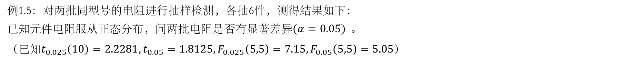

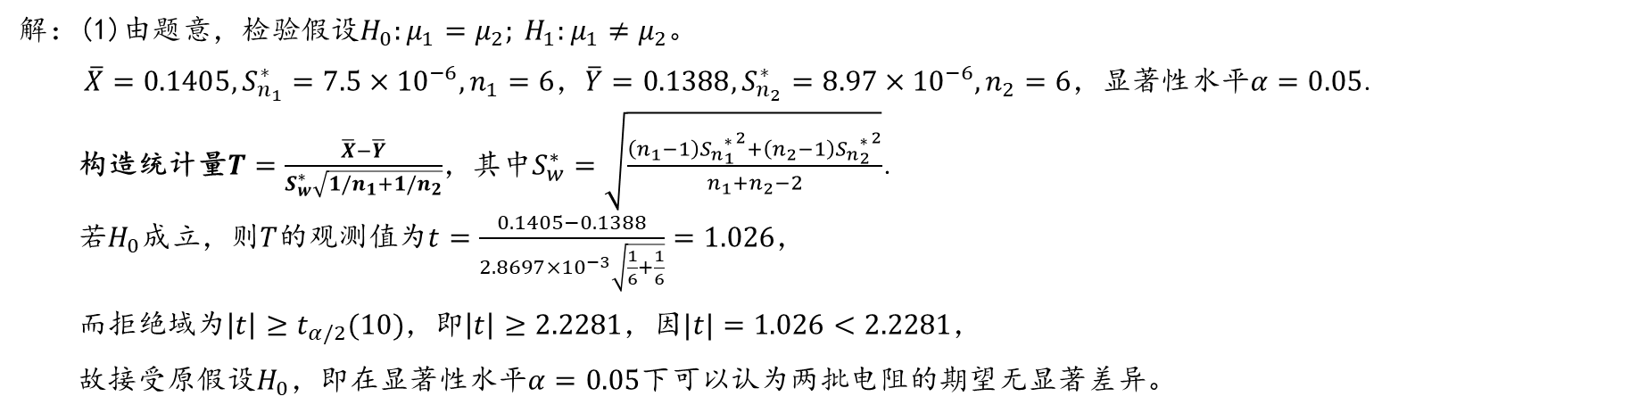
正态总体参数的假设检验
均值差$μ_{1}−μ_{2}$的检验方法（$σ_{1}^{2}=σ_{2}^{2}$但均未知）
例1.5：对两批同型号的电阻进行抽样检测，各抽6件，测得结果如下：
已知元件电阻服从正态分布，问两批电阻是否有显著差异$(α=0.05)$ 。
（已知$t_{0.025}\left(10\right)=2.2281,t_{0.05}=1.8125,F_{0.025}\left(5,5\right)=7.15,F_{0.05}\left(5,5\right)=5.05$）
A批 | 0.140 | 0.138 | 0.143 | 0.141 | 0.144 | 0.137
B批 | 0.135 | 0.140 | 0.142 | 0.136 | 0.138 | 0.142
（单位：$Ω$）
解：(1)由题意，检验假设$H_{0}:μ_{1}=μ_{2}; H_{1}:μ_{1}≠μ_{2}$。
$\overline{X}=0.1405, S_{n_{1}}^{∗}=7.5×{10}^{−6},n_{1}=6$，$\overline{Y}=0.1388, S_{n_{2}}^{∗}=8.97×{10}^{−6},n_{2}=6$，显著性水平$α=0.05$.
构造统计量$T=\frac{\overline{X}−\overline{Y}}{S_{w}^{∗}\sqrt{1/n_{1}+1/n_{2}}}$，其中$S_{w}^{∗}=\sqrt{\frac{\left(n_{1}−1\right){{S_{n}}_{1}^{∗}}^{2}+\left(n_{2}−1\right){{S_{n}}_{2}^{∗}}^{2}}{n_{1}+n_{2}−2}}$.
若$H_{0}$成立，则$T$的观测值为$t=\frac{0.1405−0.1388}{2.8697×{10}^{−3}\sqrt{\frac{1}{6}+\frac{1}{6}}}=1.026$，
而拒绝域为$\left|t\right|≥t_{α/2}(10)$，即$\left|t\right|≥2.2281$，因$|t|=1.026<2.2281$，
故接受原假设$H_{0}$，即在显著性水平$α=0.05$下可以认为两批电阻的期望无显著差异。

Slide 11

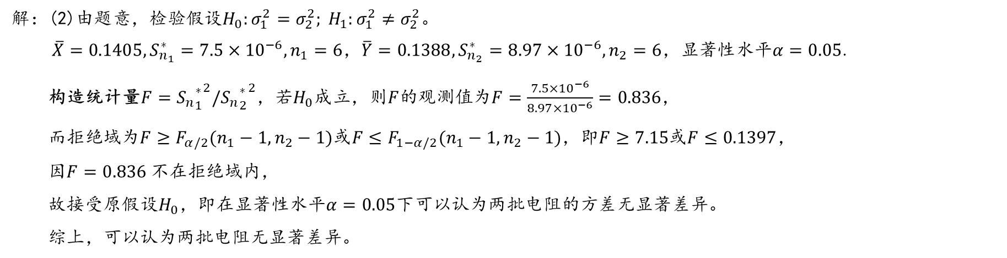
正态总体参数的假设检验
方差比$σ_{1}^{2}/σ_{2}^{2}$的估计方法
例1.5：对两批同型号的电阻进行抽样检测，各抽6件，测得结果如下：
已知元件电阻服从正态分布，问两批电阻是否有显著差异$(α=0.05)$ 。
（已知$t_{0.025}\left(10\right)=2.2281,t_{0.05}=1.8125,F_{0.025}\left(5,5\right)=7.15,F_{0.05}\left(5,5\right)=5.05$）
A批 | 0.140 | 0.138 | 0.143 | 0.141 | 0.144 | 0.137
B批 | 0.135 | 0.140 | 0.142 | 0.136 | 0.138 | 0.142
（单位：$Ω$）
解：(2)由题意，检验假设$H_{0}:σ_{1}^{2}=σ_{2}^{2}; H_{1}:σ_{1}^{2}≠σ_{2}^{2}$。
$\overline{X}=0.1405, S_{n_{1}}^{∗}=7.5×{10}^{−6},n_{1}=6$，$\overline{Y}=0.1388, S_{n_{2}}^{∗}=8.97×{10}^{−6},n_{2}=6$，显著性水平$α=0.05$.
构造统计量$F={{S_{n}}_{1}^{∗}}^{2}/{{S_{n}}_{2}^{∗}}^{2}$，若$H_{0}$成立，则$F$的观测值为$F=\frac{7.5×{10}^{−6}}{8.97×{10}^{−6}}=0.836$，
而拒绝域为$F≥F_{α/2}(n_{1}−1,n_{2}−1)\text{或}F≤F_{1−α/2}(n_{1}−1,n_{2}−1)$，即$F≥7.15$或$F≤0.1397$，
因$F=0.836$不在拒绝域内，
故接受原假设$H_{0}$，即在显著性水平$α=0.05$下可以认为两批电阻的方差无显著差异。
综上，可以认为两批电阻无显著差异。

Slide 12

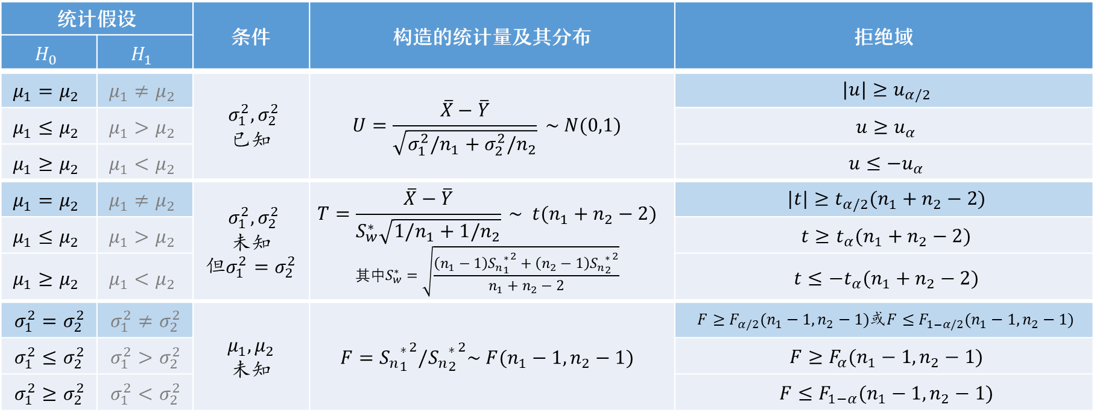
假设检验
正态总体参数的假设检验
统计假设 |  | 条件 | 构造的统计量及其分布 | 拒绝域
$$H_{0}$$ | $$H_{1}$$
$$μ_{1}=μ_{2}$$ | $$μ_{1}≠μ_{2}$$ | $σ_{1}^{2},σ_{2}^{2}$ 已知 | $$U=\frac{\overline{X}−\overline{Y}}{\sqrt{σ_{1}^{2}/n_{1}+σ_{2}^{2}/n_{2}}} \sim N(0,1)$$ | $|u|≥u_{α/2}$
$$μ_{1}≤μ_{2}$$ | $$μ_{1}>μ_{2}$$ |  |  | $u≥u_{α}$
$$μ_{1}≥μ_{2}$$ | $$μ_{1}<μ_{2}$$ |  |  | $u≤−u_{α}$
$$μ_{1}=μ_{2}$$ | $$μ_{1}≠μ_{2}$$ | $σ_{1}^{2},σ_{2}^{2}$ 未知 但$σ_{1}^{2}=σ_{2}^{2}$ | $$T=\frac{\overline{X}−\overline{Y}}{S_{w}^{∗}\sqrt{1/n_{1}+1/n_{2}}} \sim t(n_{1}+n_{2}−2)$$ $$其中S_{w}^{∗}=\sqrt{\frac{\left(n_{1}−1\right){{S_{n}}_{1}^{∗}}^{2}+\left(n_{2}−1\right){{S_{n}}_{2}^{∗}}^{2}}{n_{1}+n_{2}−2}}$$ | $|t|≥t_{α/2}(n_{1}+n_{2}−2)$
$$μ_{1}≤μ_{2}$$ | $$μ_{1}>μ_{2}$$ |  |  | $t≥t_{α}(n_{1}+n_{2}−2)$
$$μ_{1}≥μ_{2}$$ | $$μ_{1}<μ_{2}$$ |  |  | $t≤−t_{α}(n_{1}+n_{2}−2)$
$$σ_{1}^{2}=σ_{2}^{2}$$ | $$σ_{1}^{2}≠σ_{2}^{2}$$ | $$μ_{1},μ_{2}$$ 未知 | $$F={{S_{n}}_{1}^{∗}}^{2}/{{S_{n}}_{2}^{∗}}^{2}\sim F(n_{1}−1,n_{2}−1)$$ | $F≥F_{α/2}(n_{1}−1,n_{2}−1)$或$F≤F_{1−α/2}(n_{1}−1,n_{2}−1)$
$$σ_{1}^{2}≤σ_{2}^{2}$$ | $$σ_{1}^{2}>σ_{2}^{2}$$ |  |  | $F≥F_{α}(n_{1}−1,n_{2}−1)$
$$σ_{1}^{2}≥σ_{2}^{2}$$ | $$σ_{1}^{2}<σ_{2}^{2}$$ |  |  | $F≤F_{1−α}(n_{1}−1,n_{2}−1)$
统计假设 |  | 条件 | 构造的统计量及其分布 | 拒绝域
$$H_{0}$$ | $$H_{1}$$
$$μ=μ_{0}$$ | $$μ≠μ_{0}$$ | $$σ^{2}$$ 已知 | $$U=\frac{\overline{X}−μ_{0}}{σ/\sqrt{n}} \sim N(0,1)$$ | $|u|≥u_{α/2}$
$$μ≤μ_{0}$$ | $$μ>μ_{0}$$ |  |  | $u≥u_{α}$
$$μ≥μ_{0}$$ | $$μ<μ_{0}$$ |  |  | $u≤−u_{α}$
$$μ=μ_{0}$$ | $$μ≠μ_{0}$$ | $$σ^{2}$$ 未知 | $$T=\frac{\overline{X}−μ_{0}}{S_{n}^{∗}/\sqrt{n}} \sim t(n−1)$$ | $|t|≥t_{α/2}(n−1)$
$$μ≤μ_{0}$$ | $$μ>μ_{0}$$ |  |  | $t≥t_{α}(n−1)$
$$μ≥μ_{0}$$ | $$μ<μ_{0}$$ |  |  | $t≤−t_{α}(n−1)$
$$σ^{2}=σ_{0}^{2}$$ | $$σ^{2}≠σ_{0}^{2}$$ | $$μ$$ 未知 | $$χ^{2}=\frac{n−1}{σ_{0}^{2}}{S_{n}^{∗}}^{2} \sim χ^{2}(n−1)$$ | $χ^{2}≥χ_{α/2}^{2}(n−1)$ 或 $χ^{2}≤χ_{1−α/2}^{2}(n−1)$
$$σ^{2}≤σ_{0}^{2}$$ | $$σ^{2}>σ_{0}^{2}$$ |  |  | $χ^{2}≥χ_{α}^{2}(n−1)$
$$σ^{2}≥σ_{0}^{2}$$ | $$σ^{2}<σ_{0}^{2}$$ |  |  | $χ^{2}≤−χ_{1−α}^{2}(n−1)$

Slide 13










